Slide 1
Energia
Hidráulica

Slide 2
O QUE É?
É a energia proveniente do movimento das águas. Ela é produzida por meio do aproveitamento do potencial hidráulico existente num rio, utilizando desníveis naturais, como quedas de água, ou artificiais, produzidos pelo desvio do curso original do rio.

Slide 3
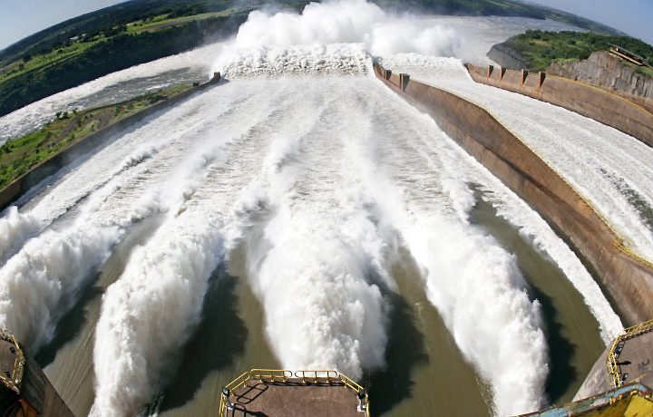

Slide 4
ORIGEM:
Normalmente constroem-se diques que represam o curso da água, acumulando-a num reservatório a que se chama barragem.
Esse tipo de usina hidráulica é denominado Usina com Reservatório de Acumulação.
Em outros casos, existem diques que não param o curso natural da água, mas a obrigam a passar pela turbina de forma a produzir eletricidade, denominando-se Usinas a Fio de Água.

Slide 5
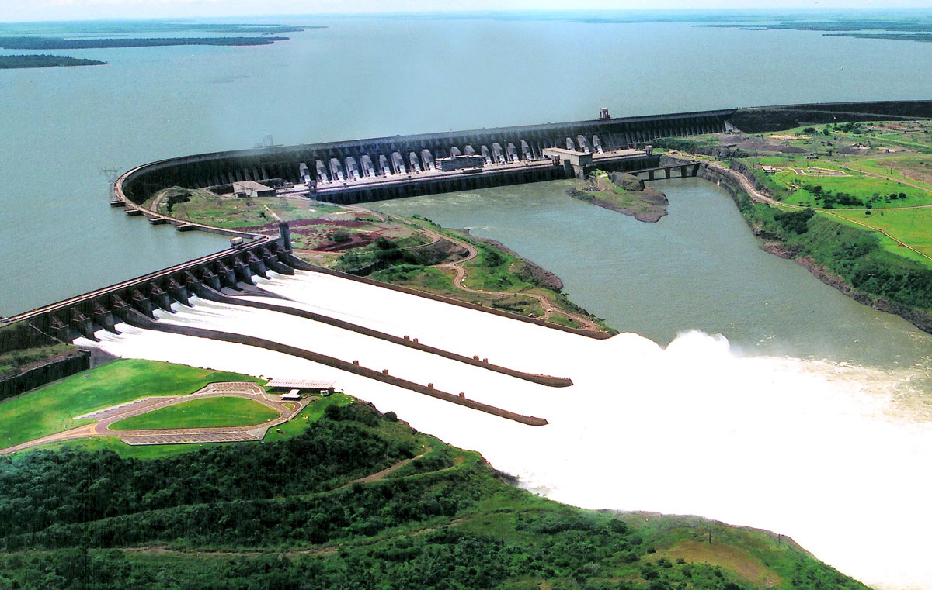

Slide 6
Como funciona?
Quando se abrem as comportas da barragem, a água presa passa pelas lâminas da turbina fazendo-a girar.
A partir do movimento de rotação da turbina o processo repete-se, ou seja, o gerador ligado à turbina transforma a energia mecânica em eletricidade.
A energia elétrica gerada é levada através de cabos ou barras condutoras dos terminais do gerador até o transformador elevador, onde tem sua tensão(voltagem) elevada para adequada condução, através de linhas de Transmissão, até os centros de consumo.
Desta forma, através de transformadores abaixadores, a energia tem sua tensão levada a níveis adequados para o consumo.

Slide 7
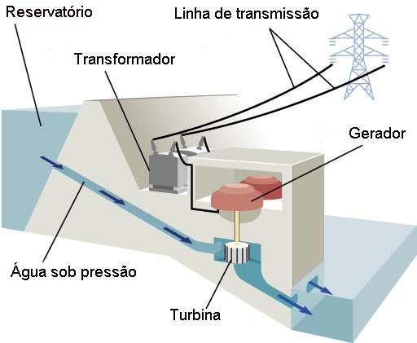

Slide 8
Energia hidráulica no Brasil:
As características físicas e geográficas do Brasil foram determinadas para implantação de um parque gerador de energia elétrica de base predominantemente hídrica.
O Brasil é um país privilegiado em recursos hídricos, e altamente dependente da energia hídrica, cerca de 95% da energia elétrica brasileira provém de rios.
O Brasil detém 15% das reservas mundiais de água doce disponível, porém só utiliza um quarto de seu potencial.
E para alcançar a totalidade do potencial hídrico, seria necessário explorar o potencial da Amazônia.
A energia de origem hídrica é hoje a segunda maior fonte de eletricidade no mundo.

Slide 9
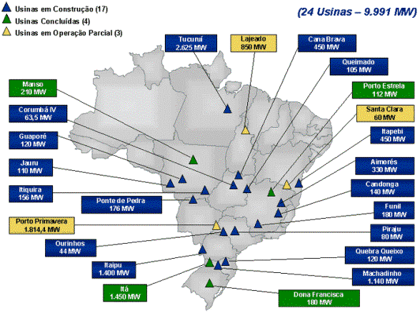

Slide 10
Desvantagens:
Inundação de áreas agricultáveis;
Perda de vegetação e da fauna terrestres;
Interferência na migração dos peixes;
Mudanças hidrológicas a jusante da represa;
Alterações na fauna do rio;
Interferências no transporte de sedimentos;
Perda da biodiversidade, terrestre e aquática;

Slide 11
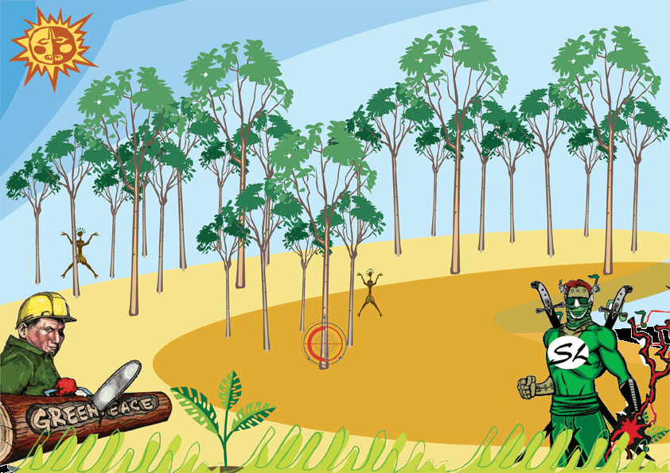

Slide 12
Vantagens:
É uma energia renovável, isto é, que não se esgota;
A sua fiabilidade e a resposta às variações de procura são elevadas;
O seu custo de produção é baixo;
Não polui o ambiente;
Proporciona desenvolvimento local (estabelecimento de vias fluviais, construção de vias de comunicação, fomento de actividades de lazer e de turismo, etc).
Permite uma forma de abastecimento local para regadios, etc.

